Slide 1
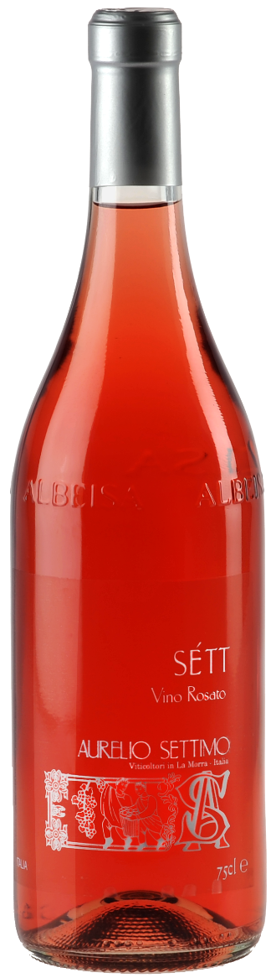
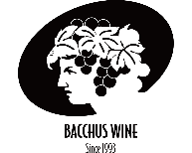
AURELIO SETTIMO
SETT Rose Wine
아우렐리오 세티모 세트 로제 와인
REGION Piedmont, Italy
TYPE Rose
ALCOHOL 13%
VARIETY 50% Nebbiolo 50% Dolcetto
WINE MAKING 껍질 분리 후 짧은 알코올 발효 후 20개월 간 스테인리스 스틸 탱크에서 숙성 TASTING NOTE 식전주로 아주 훌륭한 와인이며 체리, 장미, 그리고 붉은 과일의 신선한 향이 인상적인 와인입니다. 돌체토 품종의 부드러움과 네비올로 품종만의 탄닌 구조감이 입 안에서 조화를 이룹니다. 서빙 온도: 15C° 추천 음식: 에피타이저, 생선 요리, 샐러드
COMMENT 피에몬테의 전통을 중시하는 아우렐리오 세티모의 현재 1962년 아우렐리오 세티모가 설립된 후 현재 그의 딸 티지아나(Tiziana)가 와이너리를 운영하고 있습니다. 그들의 철학은 항상 같습니다, “전통을 중시하고 품질에 집중하라” 그들은 피에몬테에서 레드 와인만을 생산합니다. 그들의 포도원에서 재배되는 네비올로 품종으로 생산된 바롤로와 바롤로 로께 델 안눈치아타 와인들은 제임스 서클링(James Suckling) 등 수많은 와인 평론가들의 호평을 받으며 피에몬테의 탑 생산자로 자리매김 하고 있습니다.
ACIDITY
SWEETNESS
BODY
FINISH

